Slide 1
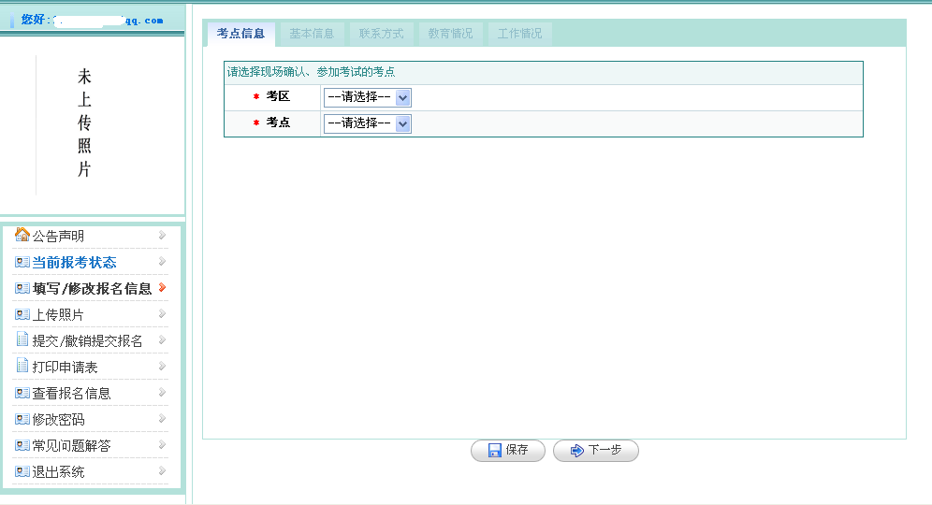

Slide 2
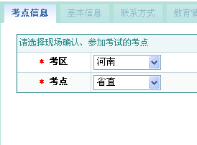
考区选择“河南”
考点选择“省直”

Slide 3
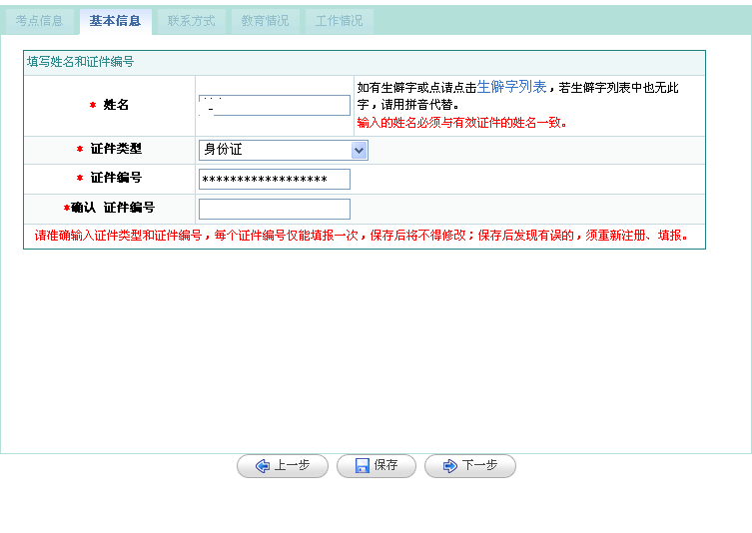
填写个人身份信息

Slide 4
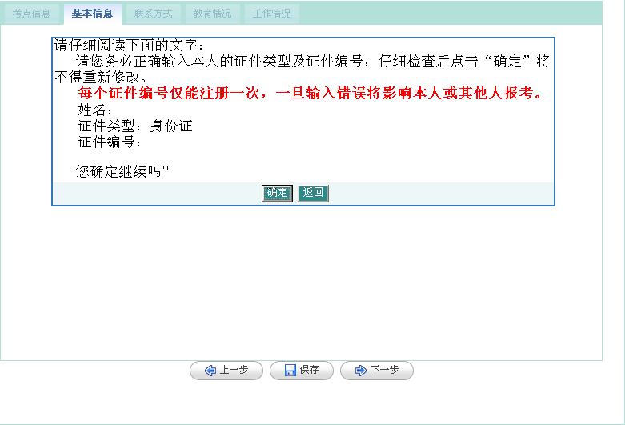
个人身份信息填完后选择确定

Slide 5
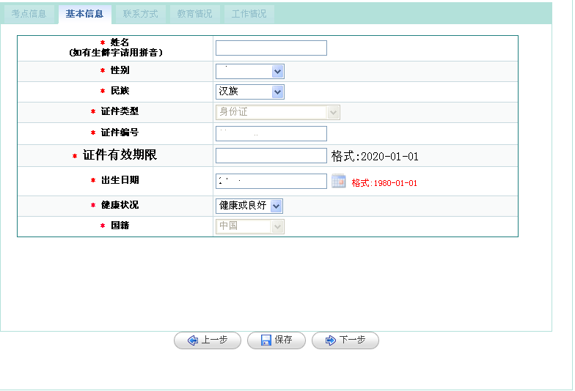
填写个人基本信息

Slide 6
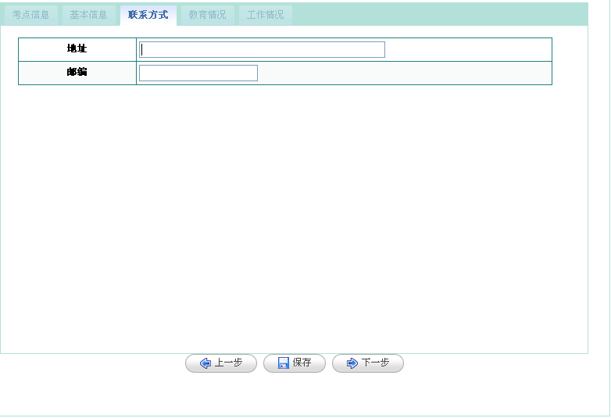
地址和邮编不填

Slide 7
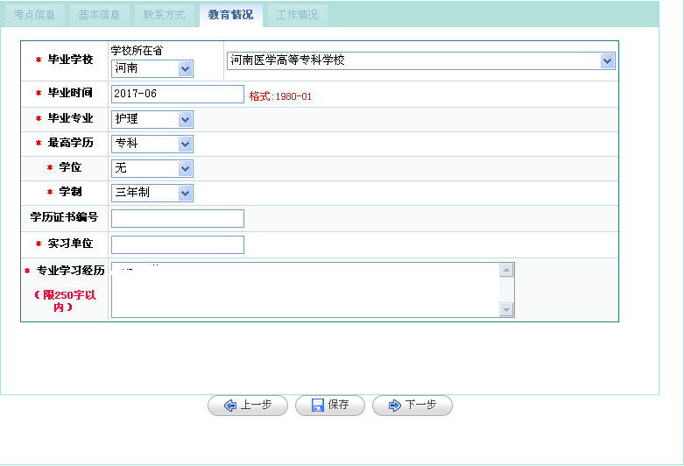
河南
“河南医学高等专科学校”
毕业时间“2017-06”
毕业专业选“护理”
最高学历选“专科”
学位选“无”
学制“三年制”
此项不填
填写所在实习单位名称
此项根据个人学习实习情况填写

Slide 8
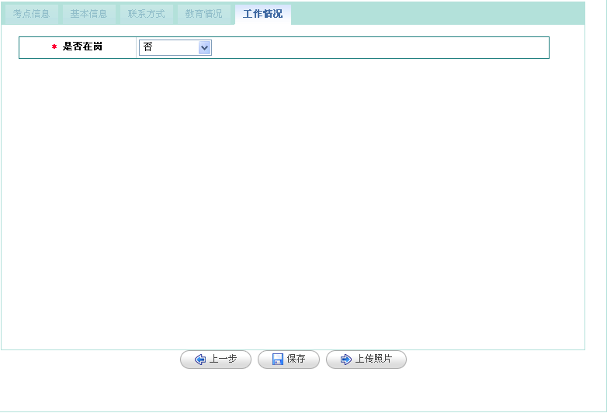
是否在岗选“否”
按网上要求上传个人免冠照，如不会可请照相馆制作照片，上传完毕。
填报完成后提交报名信息。

Slide 9
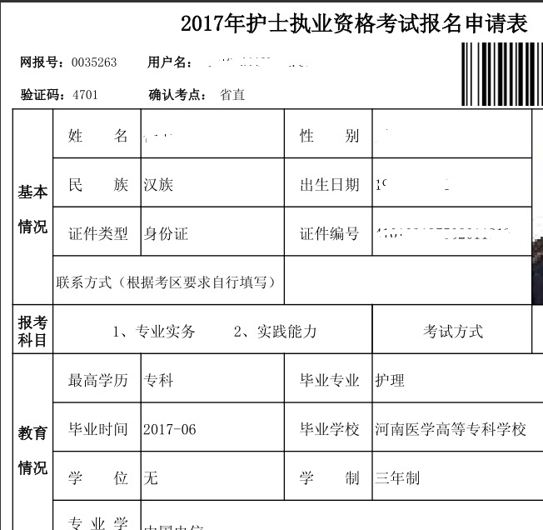
生成网报号和验证码

Slide 10
填表完成后，有实习单位大组长的同学将“姓名”“网报号”“验证码”“学号”“高考成绩”以及“联系电话”等信息报给实习大组长，由大组长汇总后填写汇总表上传即可，不必打印申请表，也不必返校；
自联实习或无实习大组长的同学需按规定时间返校上交申请表一份，不需身份证复印件；
2017年1月5日前个人完成网上缴费，逾期不再受理。

